Slide 1
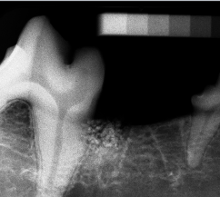
a)
b)
M1
4mm
1mm

